Slide 1
EMPLOYEE PROMOTION
Johnsiel Castaños
Salama Mohamed-fadel Sidna
Jose Delgado
Jose Espaillat

Slide 2
Índice
1
2
3
4
Contexto
Objetivo, descripción del dataset, estructura…
Preguntas planteadas
Análisis y Visualización
Gráficas, respuesta de las preguntas…
Conclusión

Slide 3
1
Contexto

Slide 4
Dataset
Employee promotion
Objetivo
Contiene 13 columnas para predecir la promoción de empleados
Entender que afecta a la hora de promocionar. Analizar un problema real
Dataset: https://www.kaggle.com/datasets/arashnic/hr-ana

Slide 5
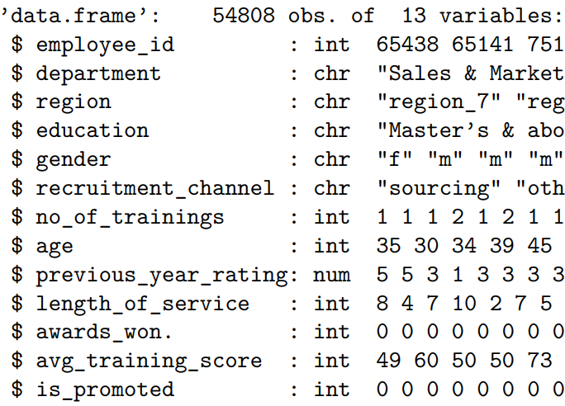

Importación/
Limpieza
Estructura
Transformación
Categóricas en factor
Sustitución de valores atípicos por la media
Añadir una variable más de edad de incorporación del empleado
“employee_start_age”
CSV
Detección de NA y duplicados
Dataset: https://www.kaggle.com/datasets/arashnic/hr-ana

Slide 6
2
Preguntas planteadas

Slide 7
Preguntas
1
2
3
¿Nos puede ayudar la visualización a sacar conclusiones tempranas?
¿Podemos averiguar qué variables afectan más a través de la predicción?
¿Afectan los valores atípicos el resultado del modelo predictivo?

Slide 8
3
Análisis y Visualización

Slide 9
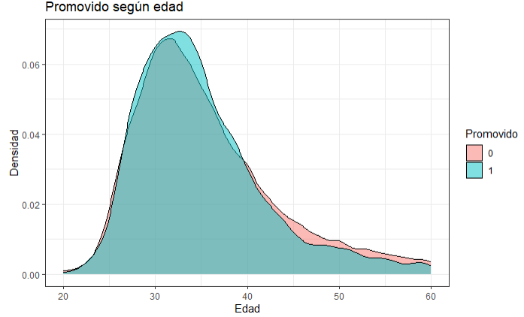
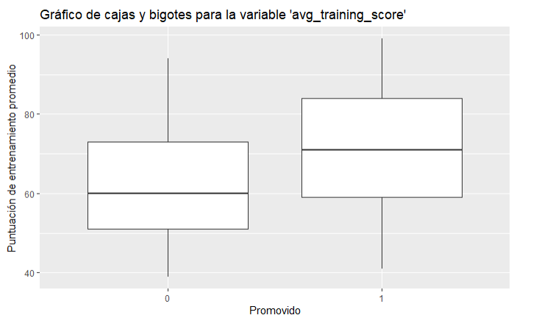
1. ¿Nos puede ayudar la visualización a sacar conclusiones tempranas?
Coinciden con las de mayor correlación, ayuda al preprocesamiento
A priori nos genera una imagen mental de qué variables pueden tener mayor importancia
Nos indica el camino a seguir para la creación de modelos

Slide 10
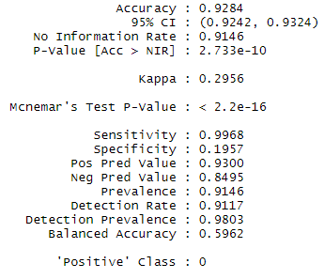
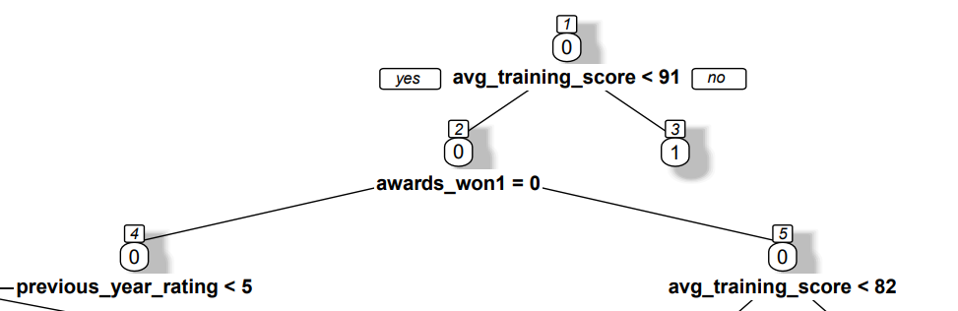
2. ¿Podemos averiguar qué variables afectan más a través de la predicción?
Evaluación con validación cruzada
Precisión del 92,8% demuestra que son variables con importancia
Junto con las gráficas dictaminan las variables con
mayor correlación

Slide 11
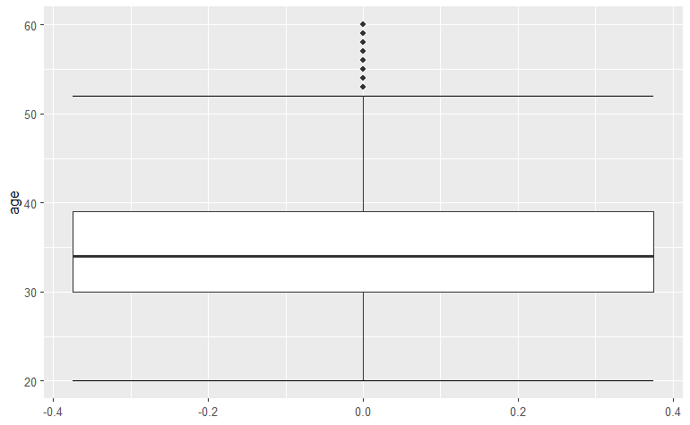
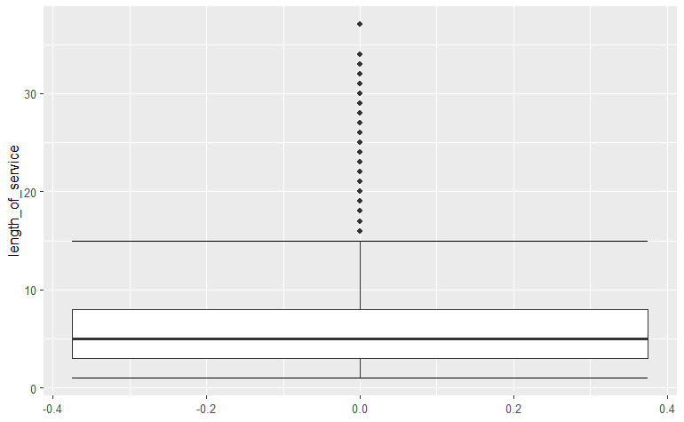
3. ¿Afectan los valores atípicos el resultado del modelo predictivo?
Edad
Años de Servicios

Slide 12

3. ¿Afectan los valores atípicos el resultado del modelo predictivo?
Tratamiento:
Eliminar
Mantenerlos
Sustituir ✔️
Fueron sustituidos los valores atípicos por el valor de la media.
Total de datos sustituidos 3488

Slide 13





3. ¿Afectan los valores atípicos el resultado del modelo predictivo?
Resultado:
92.84
93.24

Slide 14
4
Conclusión

Slide 15
Conclusión
1
2
3
La visualización de datos nos permite identificar patrones y relaciones.
La puntuación media del entrenamiento, los premios y las calificaciones del año anterior son las variables más influyentes en la promoción de empleados.
La detección y sustitución de valores atípicos logró aumentar la efectividad del modelo en 0,4.

Slide 16
Gracias!

